Slide 1

Музыкальная система рекомендаций: Learning to Rank
Выполнила: Чирикова Полина Сергеевна
студентка группы: М8О-401Б-21
Москва 2025

Slide 2
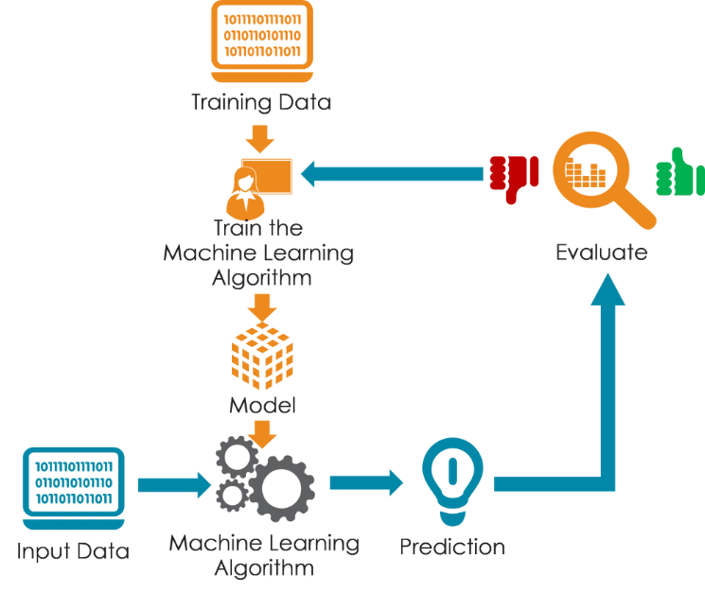
Обзор проекта
Цель:
Показать, зачем нужна персонализация ленты новостей (или музыкальной платформы).
Основная идея:
У каждого пользователя свои интересы, важно рекомендовать наиболее актуальный контент.
Ключевые задачи:
Сбор данных о пользователях и их взаимодействиях с контентом.
Построение модели, которая научится предсказывать «интерес» к тому или иному посту.
Внедрение модели в виде сервиса ранжирования.

Slide 3
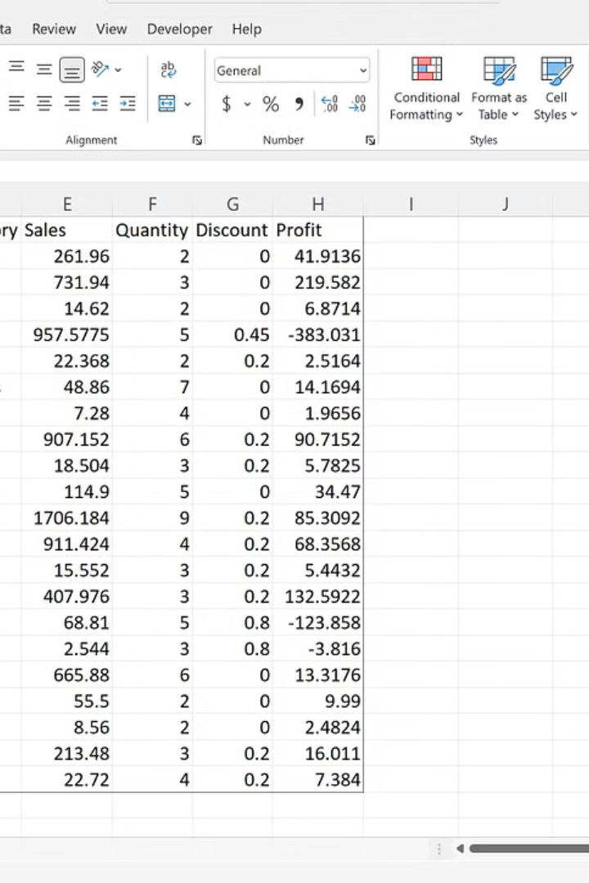
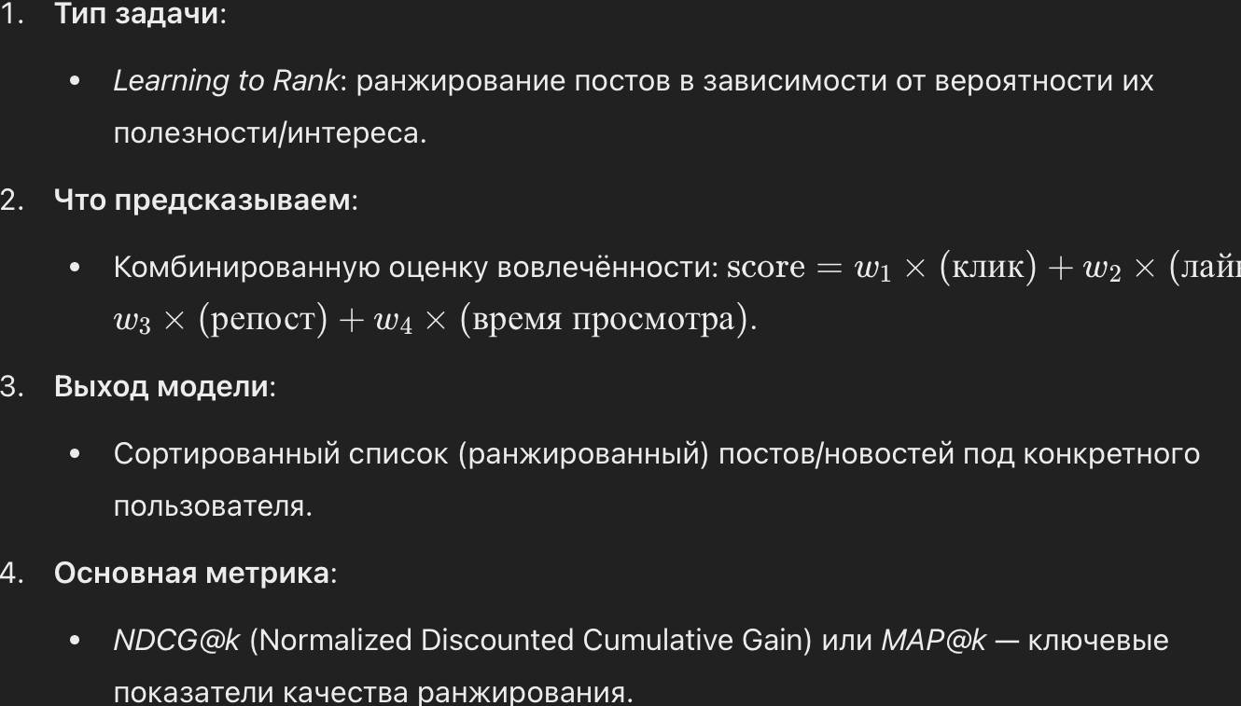
Постановка задачи м исходные данные (Raw Data)
Данные о пользователях: возраст, пол, местоположение, жанровые предпочтения, социальные связи (друзья/подписки). Данные о постах/треках: текст, хэштеги (или жанр и исполнитель), характеристики мультимедиа (обложки, аудиофичи и т.д.). Логи взаимодействий: лайки, комментарии, репосты, прослушивания, добавления в плейлист, время просмотра или прослушивания, CTR, клики.

Slide 4

Предобработка данных
Очистка
Удаление дублей, нерелевантных записей, обработка пропущенных значений (NaN).
Соединение (merge)
Объединяем interactions_df с users_df и posts_df по ключам user_id и post_id.
Кодирование категорий
Применение OneHotEncoder или LabelEncoder к признакам (пол, возрастные категории, жанры/темы).
Текстовая обработка
TF-IDF/BERT-токенизация (при необходимости).
Нормализация
StandardScaler/MinMaxScaler для числовых признаков (например, возраст, частота взаимодействий).

Slide 5
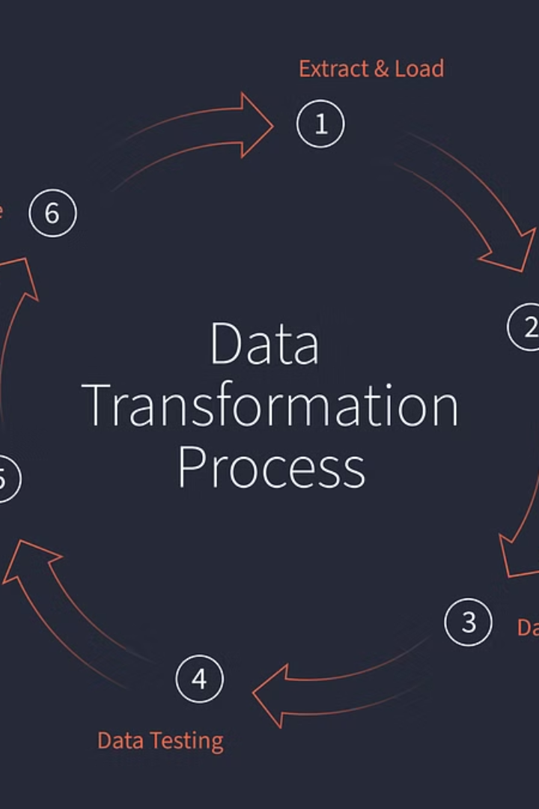
Построение признаков (Feature Engineering)
Генерация целевой метрики: Пример: target=5×like+3×listened_full+8×playlist_addtarget=5×like+3×listened_full+8×playlist_add.
Текстовые фичи: TF-IDF или BERT для описания поста. Для музыкальных треков — жанр, артист, аудиохарактеристики. Агрегация признаков: История действий пользователя (частота лайков, время прослушивания), взаимодействия с друзьями или популярность исполнителя.

Slide 6
Архитектура модели (Learning to Rank)
Почему Learning to Rank?
Нужно именно ранжировать объекты, а не просто классифицировать.
Алгоритмы
CatBoostRanker, LightGBM Ranker, XGBoost Ranker.
Или нейронная сеть (многозадачная DNN) для прогнозирования нескольких реакций.
Группировка (group_id)
Группы по пользователям: чтобы модель понимала, что внутри каждой группы (пользователя) идёт своё ранжирование.
Гиперпараметры
Количество итераций, глубина деревьев, learning rate.
Автоматический поиск (Optuna, Hyperopt).
Процесс обучения
Разделение train/test по пользователям (80/20).
model.fit(train_pool, eval_set=test_pool).
Логи обучения (функция потерь) + метрики на валидации.

Slide 7
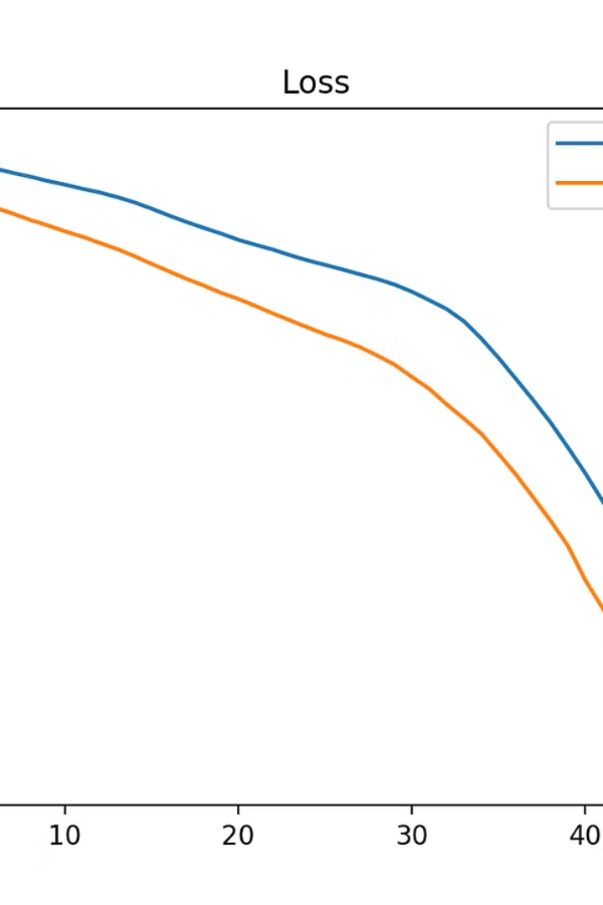
Обучение модели
Формирование тренировочных и тестовых групп: Деление по пользователю (train_users / test_users).
Балансировка положительных и отрицательных примеров.
Тренировка: model_ranker = CatBoostRanker(...) model_ranker.fit(train_pool, eval_set=test_pool).
Метрики: NDCG@k, MAP@k, ROC-AUC (если бинарная классификация). Пример: ndcg_score(true, pred, k=5).
Результаты: Среднее NDCG@5: 0.65

Slide 8
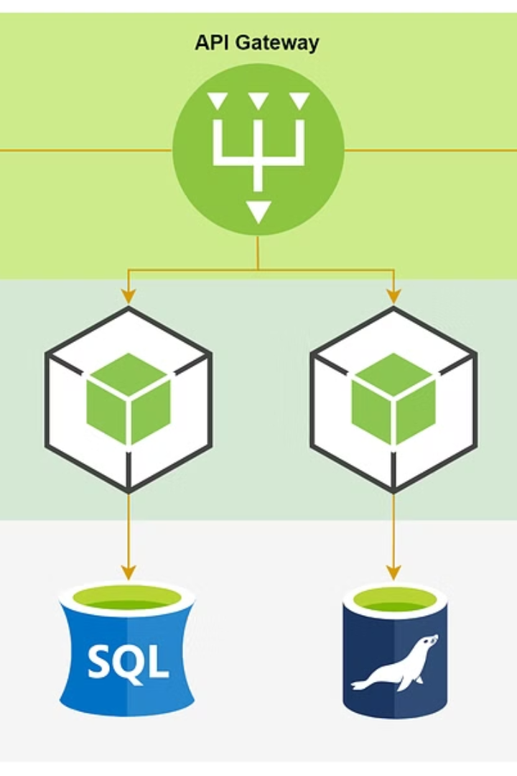
Инференс (Inference) и развертывание
Онлайн-сервис: REST API (Flask/FastAPI). Приходит запрос с user_id, модель возвращает ранжированный список. Мониторинг: Технические метрики: задержки, ошибки. Бизнес-метрики: CTR, доля дослушиваний, время в приложении. Обновление модели: Регулярное переобучение. A/B-тестирование новых версий.

Slide 9
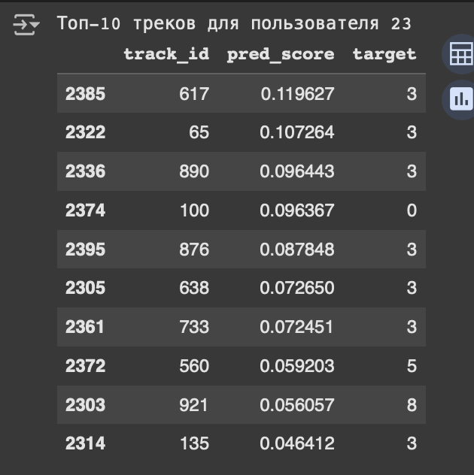
Выводы
Польза для пользователя: Сокращается время поиска интересного контента, повышается удовлетворённость.
Польза для сервиса: Растут метрики вовлечённости (CTR, лайки, репосты), следовательно, улучшается удержание пользователей.
Главные вызовы:
Сложность данных: тексты, картинки, социальные связи. Нужно уметь извлекать релевантные фичи.
Ограничения по производительности: ранжирование иногда должно происходить «на лету» для миллионов пользователей.
Динамика интересов: предпочтения пользователей могут меняться, требует регулярного пересмотра или онлайнового обучения.

